Slide 1

ФГАОУ «Севастопольский государственный университет»
КУРСОВАЯ РАБОТА ПО ДИСЦИПЛЕНИЕ ИНФОРМАТИКА И ПРОГРАММИРОВАНИЕ
НА ТЕМУ: «ПРОГРАММА РАСЧЁТА СРЕДНЕГО ПРОЦЕНТА ВРЕМЕНИ ЦЕНТРАЛЬНОГО ПРОЦЕССОРА ПО ВСЕМ ЗАДАНИЯ»
Выполнил:
Ст. группы ПИ/б-18-1-о
Шведенко Александр

Slide 2
ЦЕЛИ ПРОЕКТА
Систематизация и закрепление знаний полученных на первом курсе
Разработка базы данных
Закрепление знаний по процедурному программированию

Slide 3
ПОСТАНОВКА ЗАДАЧИ
Даны сведения о времени выполнения заданий на ЭВМ. Получить процент процессорного времени по каждому заданию, а также суммы по видам времени по всем заданиям и средний процент времени центрального процессора по всем заданиям.

Slide 4
ОБОСОНВАНИЕ СРЕДСТВ РАЗРАБОТКИ
Язык высокого программирования C++
Visual Studio – программное обеспечение с помощью которого можно разрабатывать консольные и графические приложения

Slide 5
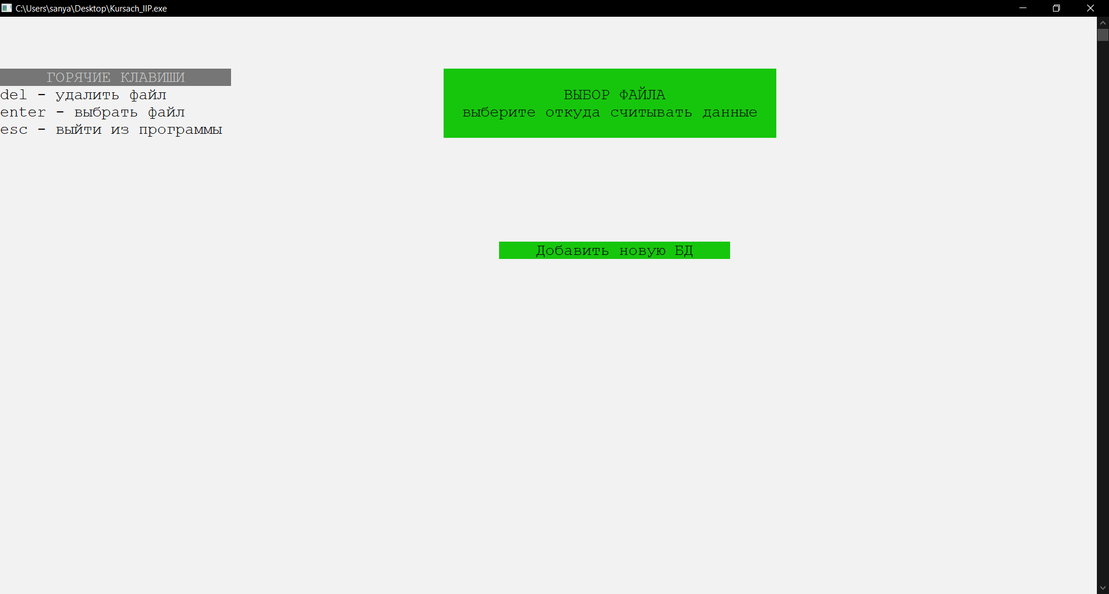
Запуск программы

Slide 6
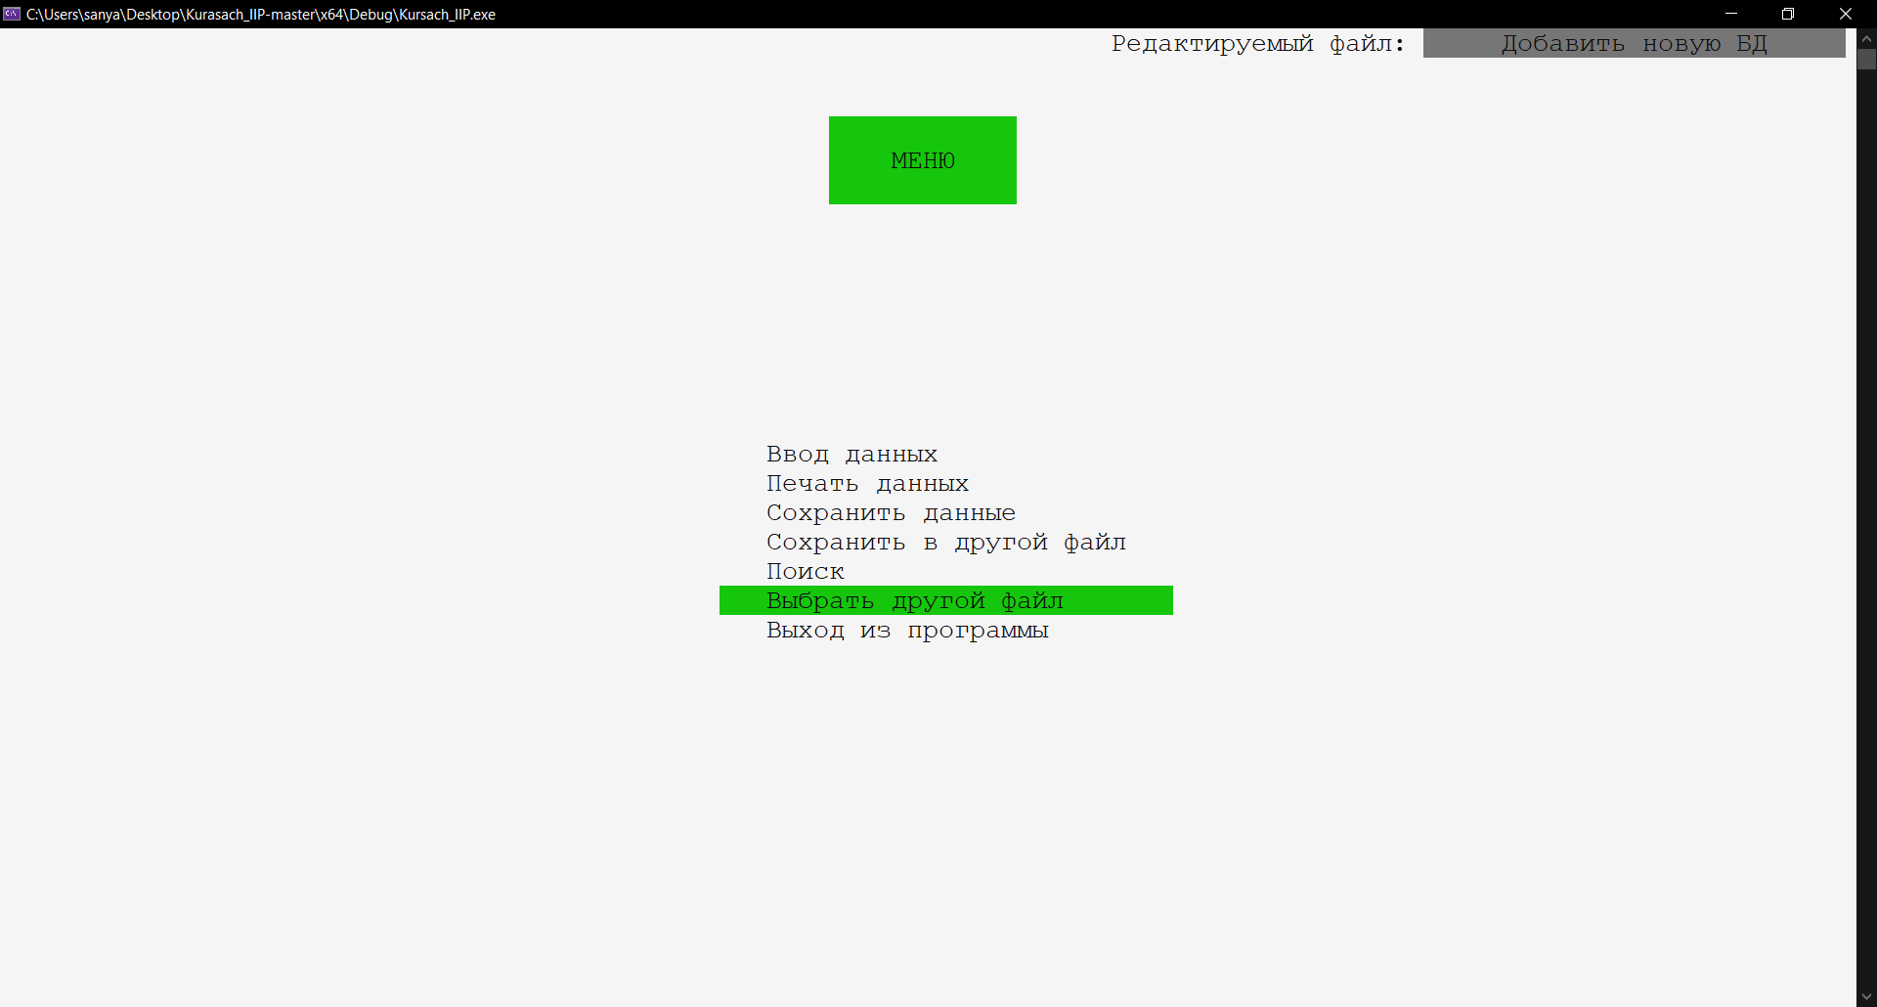
Основное меню

Slide 7
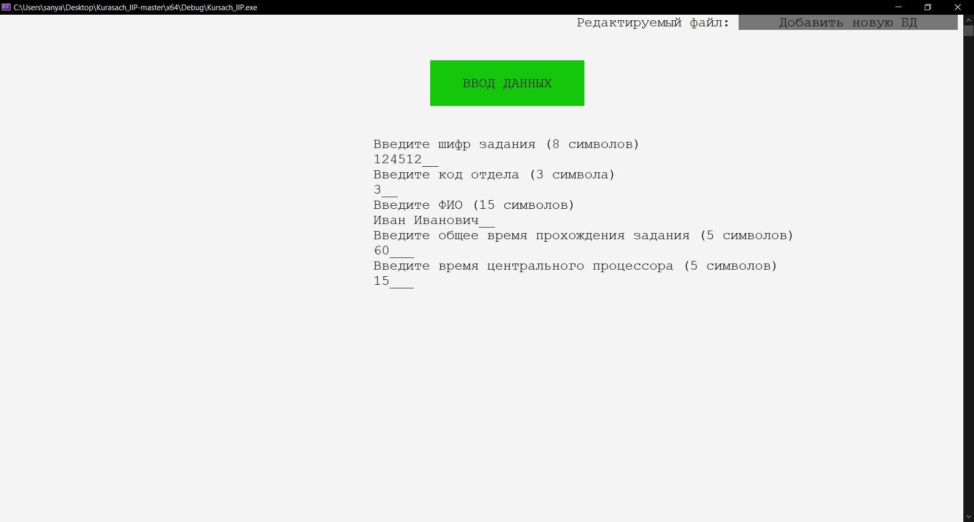
Ввод данных

Slide 8
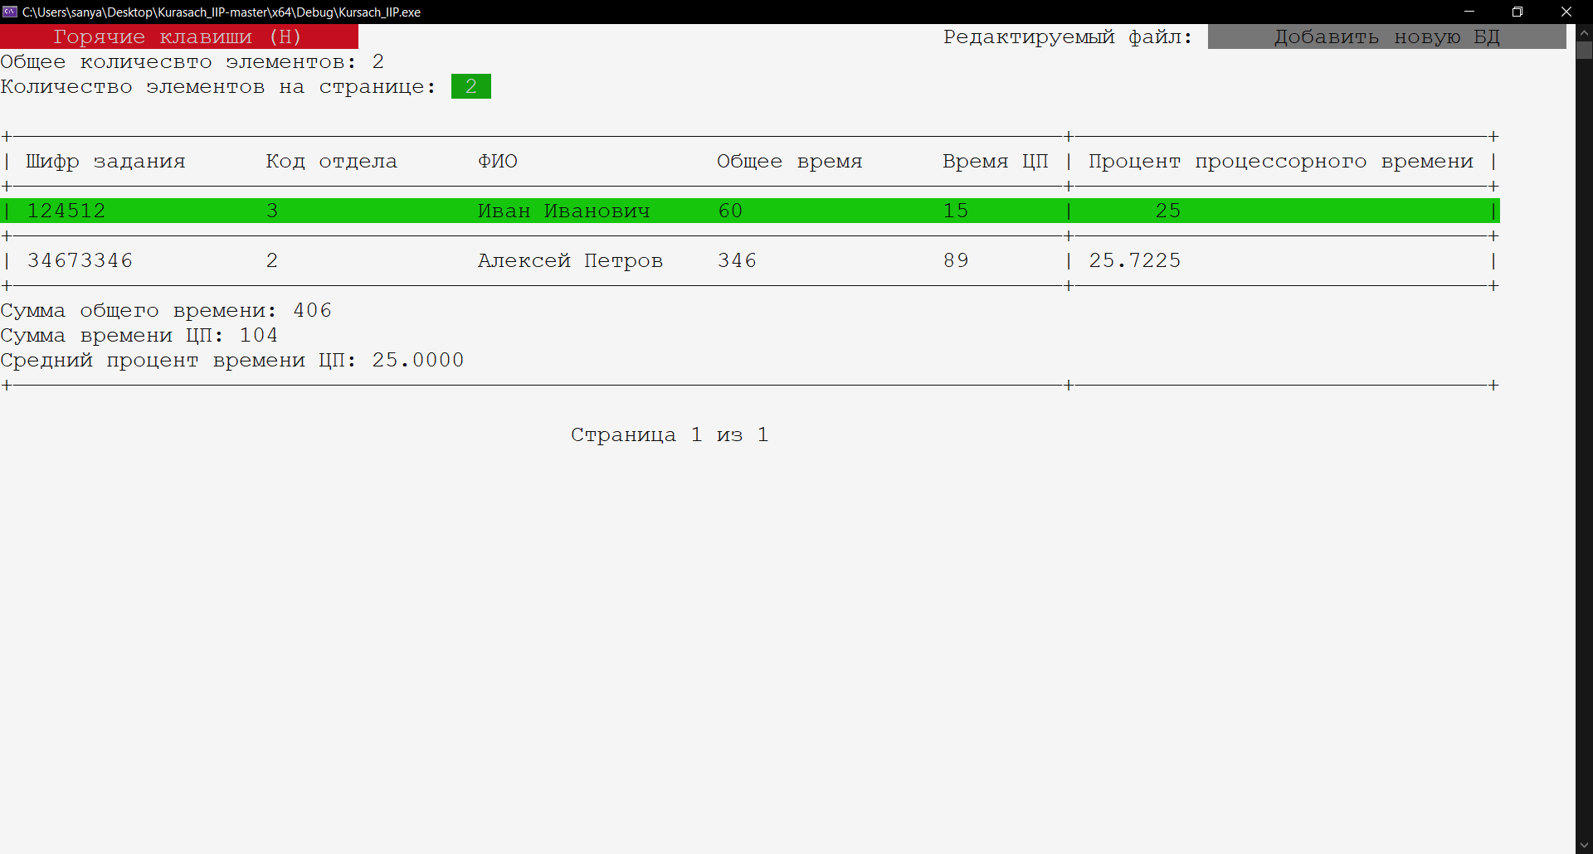
Печать данных

Slide 9
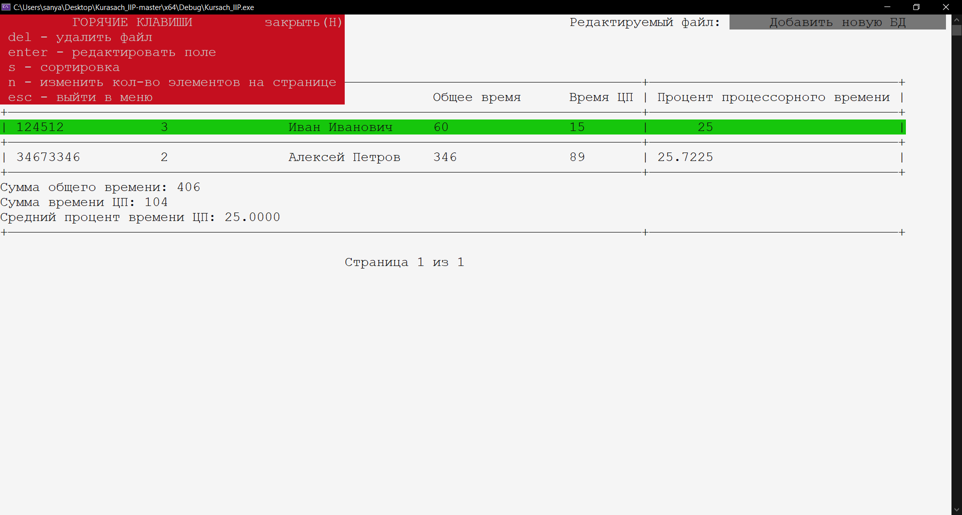
Горячие клавиши

Slide 10
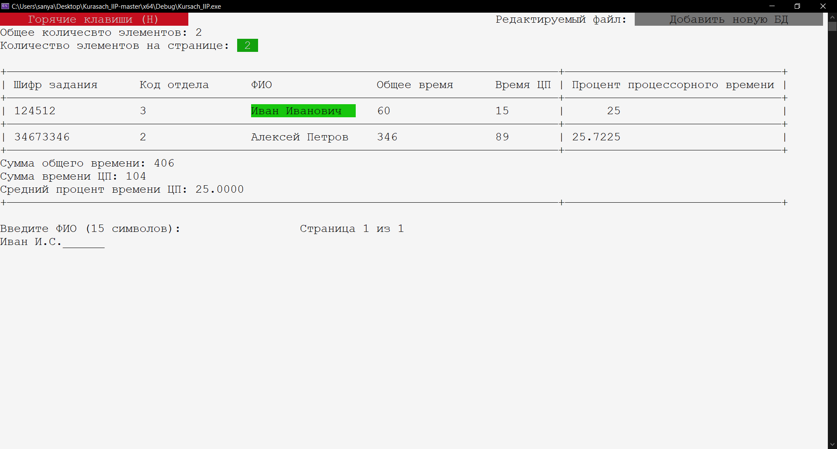
Редактирование поля

Slide 11
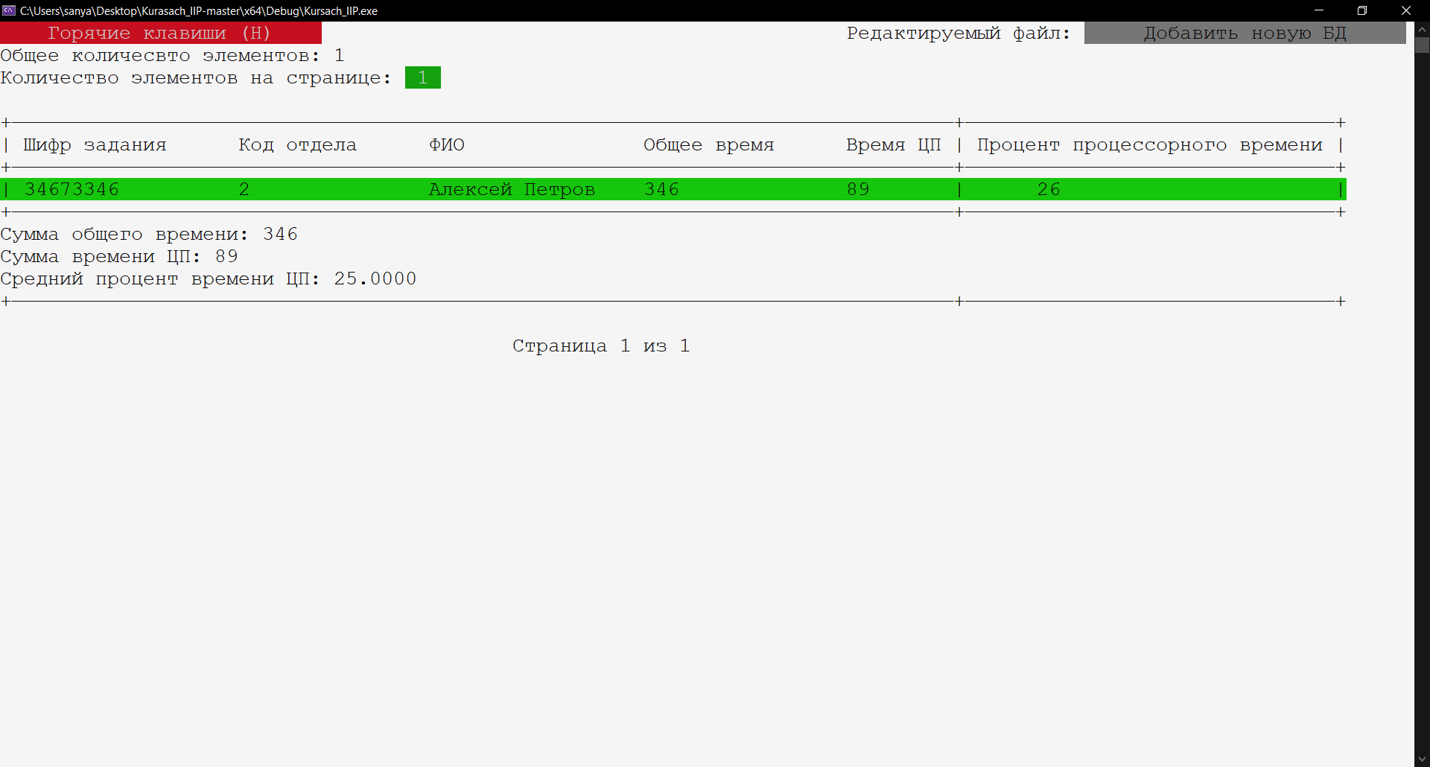
Удаление поля

Slide 12
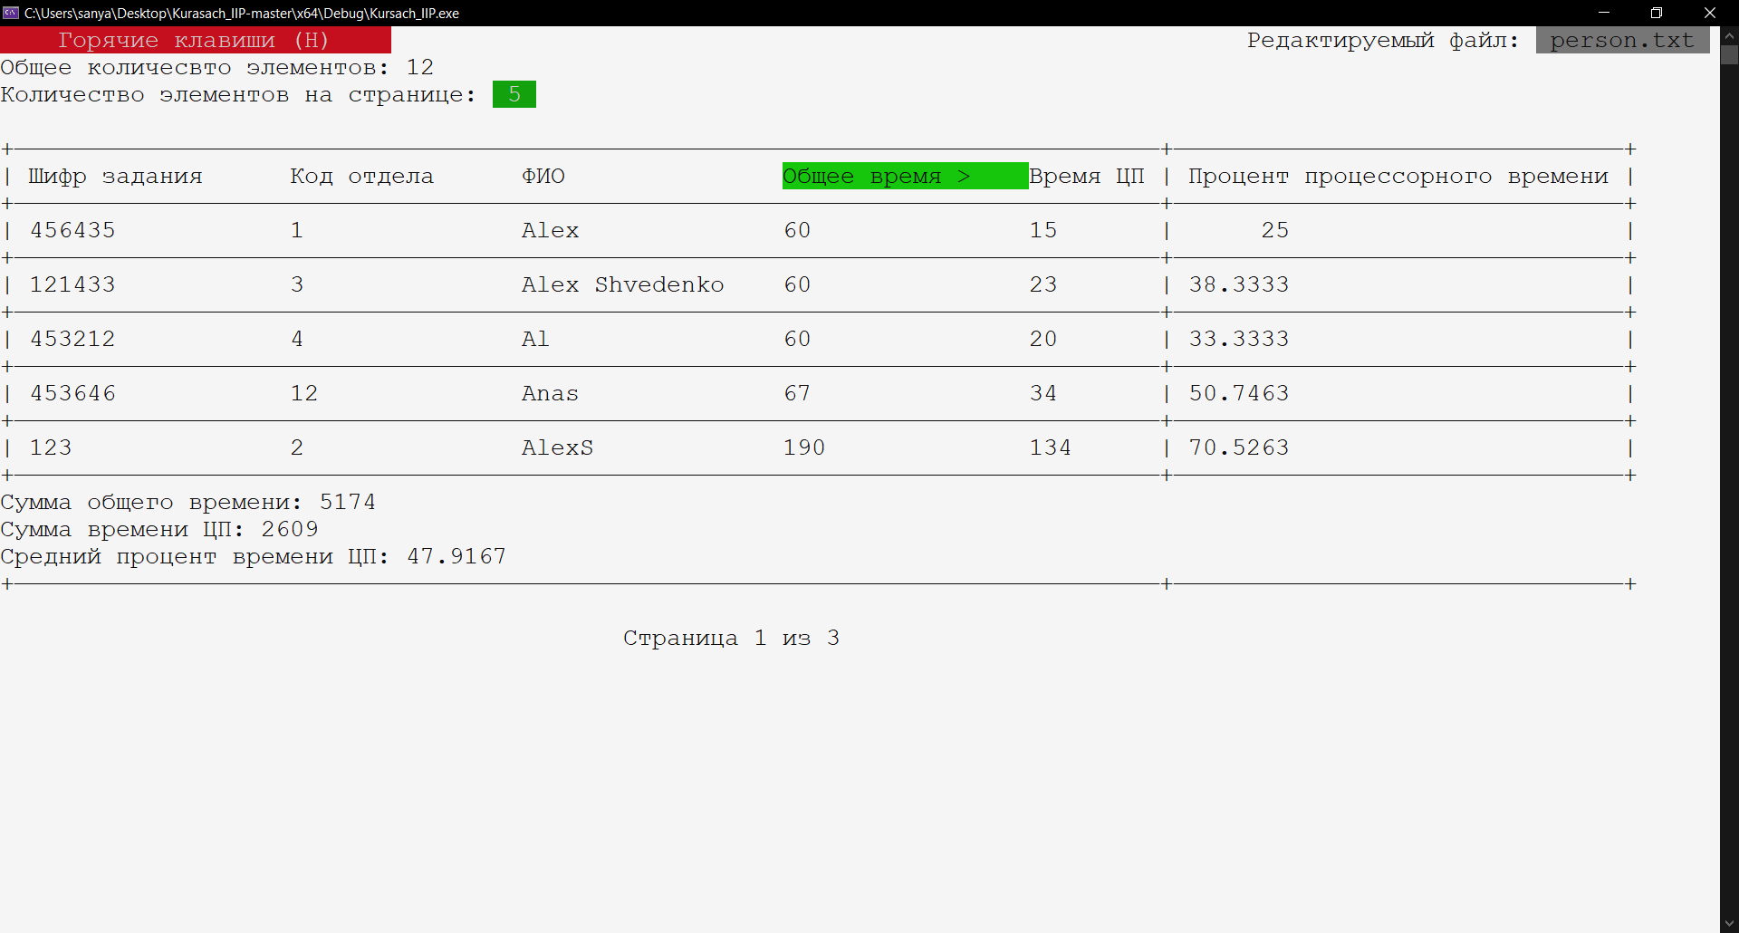
Сортировка данных

Slide 13
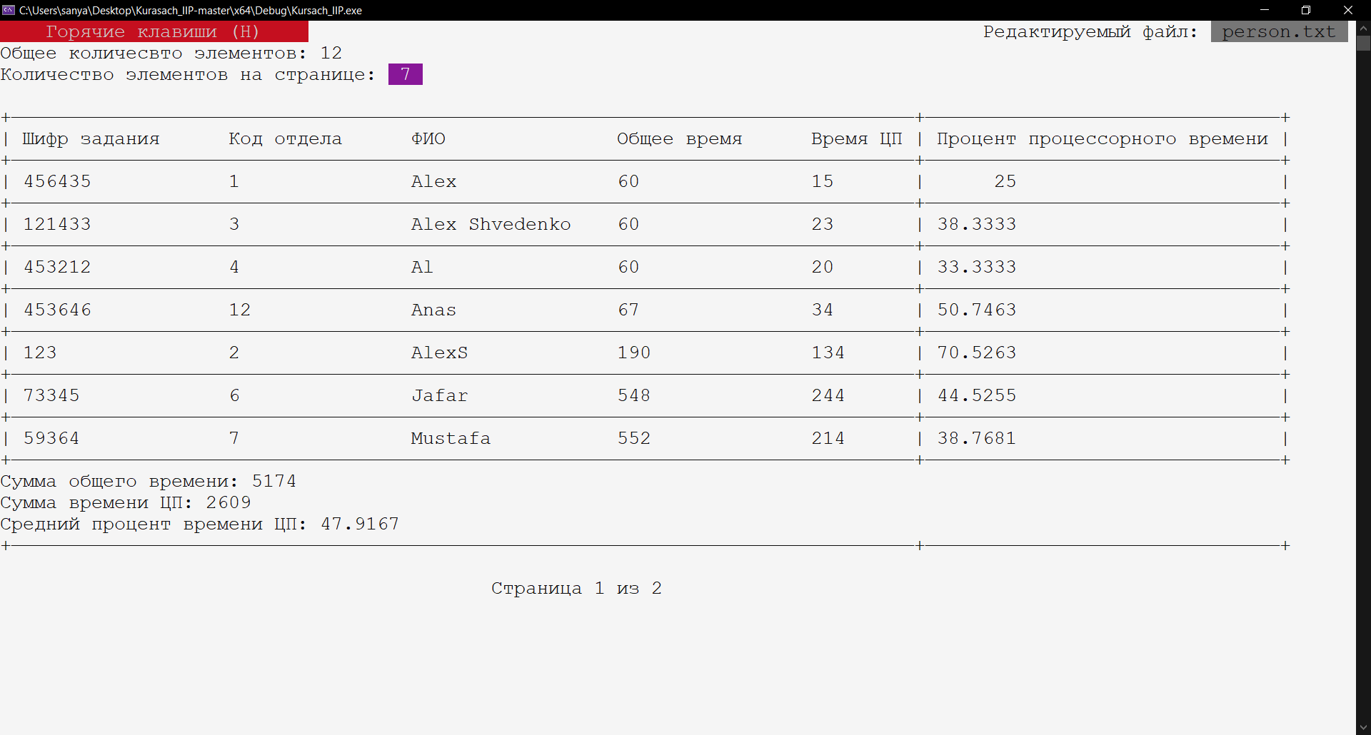
Изменение количества выводимых пользователей на одной странице

Slide 14
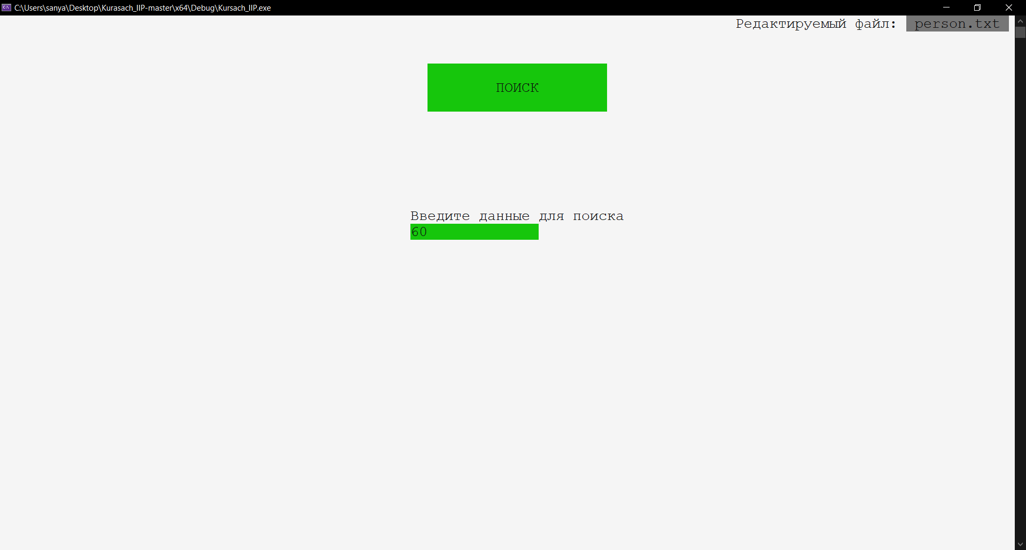
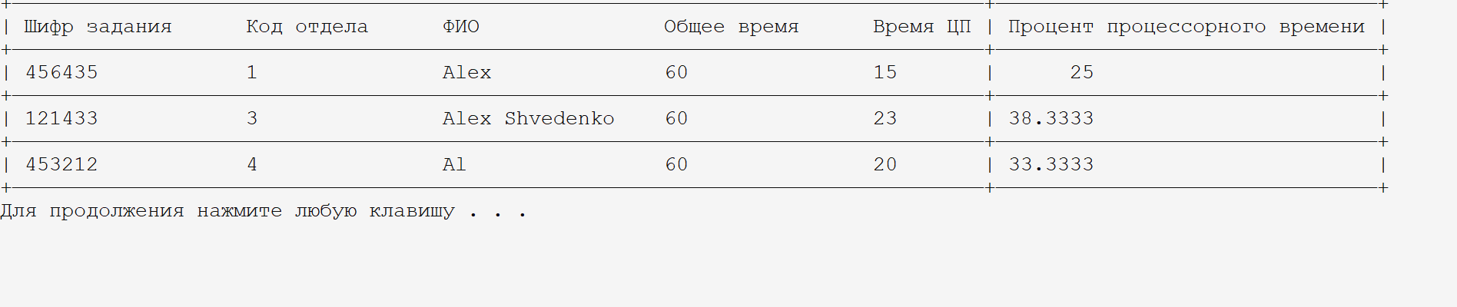
Поиск

Slide 15
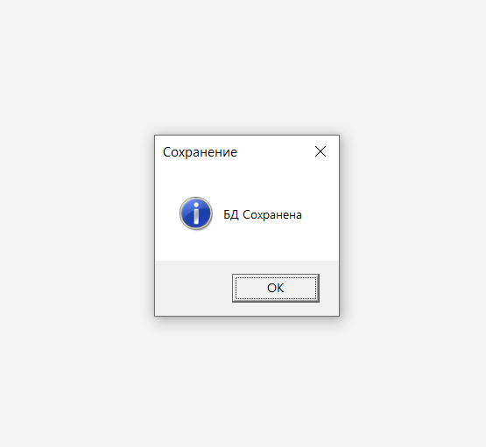
Сохранение в текущий файл

Slide 16
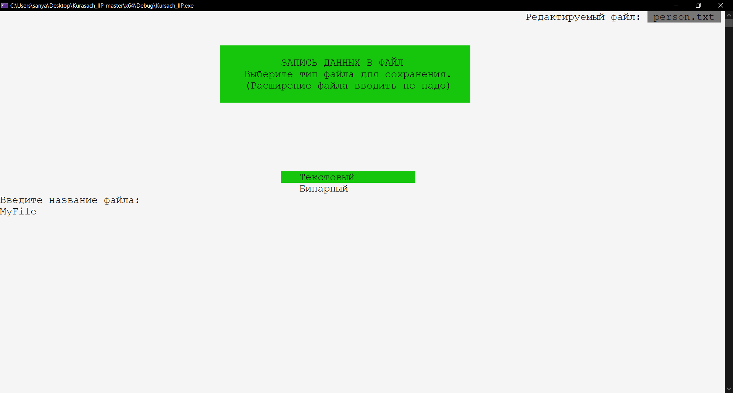
Сохранение в другой файл

Slide 17
СПАСИБО ЗА ВНИМАНИЕ!

